Slide 1
Обязательная накопительная часть системы пенсионного обеспечения в странах Центральной и Восточной Европы – реформы и откаты
Агнешка Хлонь-Доминчак
Москва, 30 марта 2017 г.

Slide 2
Содержание
Пенсионные реформы и их свертывание в странах ЦВЕ в течение двух десятилетий: с конца 1990-х годов до 2015 г.
Пореформенный опыт
Функционирование накопительных пенсионных систем
Издержки переходного периода: планы и реальность
Финансовая ситуация
Свертывание накопительных пенсионных систем и его влияние на личные пенсионные накопления
Выводы

Slide 3
Пенсионные реформы в странах ЦВЕ
Экономические и социальные преобразования:
Снижение занятости и рост безработицы в начале 1990-х годов
Рост издержек пенсионных систем, широкое распространение досрочного выхода на пенсию
Демографические изменения: резкое снижение рождаемости, предопределяющее быстрое старение населения в будущем
Пенсионные реформы:
Изменения в распределительной части пенсионного обеспечения: от параметрических реформ (повышение пенсионного возраста, снижение индексации или нормы накопления) к смене парадигмы: внедрение условно-накопительных пенсионных систем
Изменения в финансировании пенсий: внедрение комбинированных систем пенсионного обеспечения

Slide 4
Особенности пенсионных систем в 8 странах ЦВЕ
 | Государственная пенсионная система | Пенсионный возраст | Обязательные накопительные взносы | Год введения в действие | Участники
Болгария | Фикс. выплаты | 60/55 à 63/60 | 2% ä 5% | 2002 | Обязательно для всех работников <42 лет
Эстония | Фикс. выплаты | 60/55 à 63/63 | 6% (4% +2%) | 2002 | Обязательно для новых работников
Латвия | Условные счета | 60/55 à 62/62 | 2% ä 8% | 2001 | Обязательно для новых сотрудников и работников < 30 лет, добровольно для работников 30-50 лет
Литва | Фикс. выплаты | 60/55 à 62.5/60 | 2.5% ä 5.5% | 2004 | Добровольно для текущих и новых работников
Венгрия | Фикс. выплаты | 60/55 à 62/62 | 6% ä 8% | 1998 | Обязательно для новых работников
Польша | Условные счета | 65/60 (60/55) à 67/67 | 7.3% | 1999 | Обязательно для новых сотрудников и работников < 30 лет, добровольно для работников 30-50 лет
Румыния | Фикс. выплаты | 62/57 à 65/60 | 2% ä 3% | 2008 | Обязательно для новых сотрудников и работников < 35 лет, добровольно для работников 36-45 лет
Словакия | Баллы | 60/53-57 à 62/62 | 9% | 2005 | Обязательно для родившихся после 1983 г.
Источник: A.Schwarz and O.Arias, The Inverting Pyramid (2014)

Slide 5
Пенсионные расходы (% ВВП)
Источник: EUROSTAT Espross database

Slide 6
Тенденции изменения активов пенсионных фондов (% ВВП)
Сокращение инвестиций пенсионных фондов в 2011 г. было связано с пенсионной реформой, в рамках которой выплаты по индивидуальным планам обязательной накопительной системы были приостановлены, и все взносы переведены в государственную распределительную систему, если работники до конца января 2011 г. не заявляли о желании сохранить индивидуальные пенсионные планы.
Сокращение инвестиций пенсионных фондов в 2014 г. связано с изменением системы обязательного накопительного пенсионного обеспечения, предусматривающим перевод облигаций внутреннего государственного займа, держателями которых являлись открытые пенсионные фонды, в систему социального обеспечения.
(3) Разрыв в данных за 2006 г. связан с включением добровольных пенсионных систем, не учтенных в предыдущие годы.
Источник: OECD Global Pension Statistics

Slide 7
Доходность инвестиций в накопительных пенсионных системах стран ЦВЕ
Страна | Тип фонда | Дата начала расчетов | Среднегодовая норма доходности (%)
Болгария | обязательный | 1.07.2004 | -2.06
Эстония | все | 2.07.2002 | -0.10
 | консервативный |  | -0.91
 | сбалансированный |  | -0.96
 | прогрессивный |  | 0.33
 | агрессивный | 1.01.2010 | 1.61
Латвия | сбалансированный | 7.01.2003 | -1.22
 | агрессивный |  | -1.65
 | консервативный |  | -1.75
Литва | консервативный | 15.06.2004 | -0.84
 | стабильный |  | 0.00
 | сбалансированный |  | -0.21
 | агрессивный |  | -0.85
Венгрия | классический | 1.01.1998 до конца 2007 | 3.39
 | консервативный | 22.03.2005 | 2.05
 | сбалансированный |  | 1.70
 | фонд роста |  | 0.75
Польша | обязательный | 1.09.1999 | 5.74
Румыния | обязательный | 21.05.2008 | 5.97
Словакия | консервативный | 22.03.2005 | -0.42
 | сбалансированный |  | -1.40
 | агрессивный |  | -1.63
 | индексированный | 2.04.2012 | 1.75
Источник: Bielawska, Chłoń-Domińczak, Stańko (2016)

Slide 8
Совокупная реальная доходность (инвестиции) накопительных пенсионных систем в странах ЦВЕ
В целом неудовлетворительно – отрицательные или низкие положительные значения
Проблема с размещением активов (лимиты инвестиций, гарантии возврата, емкость местных рынков)
Всего три накопительных пенсионных системы показали удовлетворительные результаты – Венгрия, Польша и Румыния
Фактическая эффективность инвестиций не может служить основанием для изменения пенсионных систем в первых двух странах

Slide 9
Концепция финансирования издержек переходного периода
Три источника покрытия издержек переходного периода:
Финансирование за счет налогов или других бюджетных поступлений (нагрузка на поколение работающих),
Финансирование за счет экономии средств существующей распределительной системы (нагрузка на поколение пенсионеров),
Финансирование за счет увеличения общего государственного долга (нагрузка на будущие поколения).
Выбор источника финансирования издержек переходного периода имеет решающее значение для успеха или провала реформ.

Slide 10
Ожидаемые и фактические источники финансирования издержек переходного периода
Source: Bielawska, Chłoń-Domińczak and Stańko (2016)

Slide 11
Издержки переходного периода
Страна | Период | Общий объем издержек переходного периода
Польша | 2001-2012 | 16,0
Венгрия | 2001-2012 | 9,9
Словакия | 2005-2012 | 8,9
Болгария | 2005-2012 | 8,0
Эстония | 2003-2012 | 6,2
Литва | 2004-2012 | 5,0
Латвия | 2001-2012 | 4,9
Румыния | 2008-2012 | 1,6
Источник: Bielawska, Chłoń-Domińczak and Stańko (2016)

Slide 12
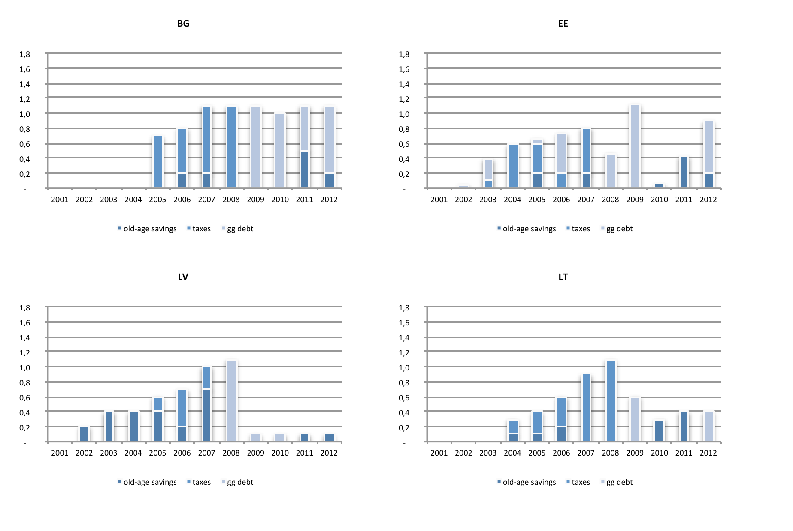
Источники финансирования издержек переходного периода по странам (% ВВП)
Болгария
Эстония
Латвия
Литва
Синий цвет: пенсионные накопления, сине-голубой: налоги, голубой: общий государственный долг
Источник: Bielawska, Chłoń-Domińczak and Stańko (2016)

Slide 13
Источники финансирования издержек переходного периода по странам (% ВВП)
Венгрия
Польша
Румыния
Словакия
Синий цвет: пенсионные накопления, сине-голубой: налоги, голубой: общий государственный долг
Источник: Bielawska, Chłoń-Domińczak and Stańko (2016)

Slide 14
Общий объем издержек переходного периода по источникам финансирования
Источник: Bielawska, Chłoń-Domińczak and Stańko (2016)

Slide 15
Докризисные проблемы осуществления пенсионной реформы
Несмотря на первоначальные планы, пенсионные реформы в большинстве стран ЦВЕ финансировались за счет увеличения государственного долга
В результате часть неявных пенсионных обязательств стали явными
Правительства не были последовательными в выполнении первоначальной программы реформ в отношении финансирования издержек переходного периода
Доходы от приватизации использовались на другие цели
Не формировались пенсионные накопления (повышение индексации пенсий, отсрочки повышения пенсионного возраста)
Вступление в ЕС и необходимость выполнять требования Пакта стабильности и роста в сочетании с ростом дефицита госбюджета и государственного долга привели к решениям о свертывании реформ

Slide 16
Финансовый и налогово-бюджетный кризис
Увеличение дефицита государственного бюджета и уровня задолженности
Сокращение возможностей для финансирования издержек переходного периода
Для стран ЕС: процедуры избыточного дефицита
Отрицательная или низкая доходность и высокие административные издержки
Низкий уровень доверия к пенсионным фондам
Краткосрочная перспектива оценки

Slide 17
Экономическая и финансовая ситуация в странах ЦВЕ после реализации реформ
Характеристики | Страна
Замедление или спад экономического роста в период после реализации реформ | Польша (2000 – 2001) Румыния (2009 – 2010)
Дефицит государственных накоплений выше 3% ВВП | Польша, Венгрия
Дефицит государственных накоплений около 3% ВВП | Словакия
Дефицит государственных накоплений ниже 3% ВВП или прирост государственных накоплений | Латвия, Болгария, Эстония, Литва, Румыния

Slide 18
Финансовая ситуация – дефицит госбюджета и госдолг

Slide 19
Финансовая ситуация – дефицит госбюджета и госдолг

Slide 20
Изменения в накопительных системах с фиксированными взносами после 2008 г.
 | Изменения
Болгария | Без изменений
Эстония | Временное сокращение с компенсацией. Ставка 6% снижалась до 0% с января 2009 г. до января 2011 г. с переводом средств в распределительную систему. Постепенное увеличение с 2011 г. Ставка 3% установлена в январе 2011 г. и 6% в январе 2012 г. В 2014-2017 гг. размер ставки равен 8% для компенсации неполученных взносов
Латвия | Частичное сокращение. Ставка взноса 8% снижена до 2% в мае 2009 г. и повышалась до 4% с 2013 г.
Литва | Частичное сокращение. Ставка 5,5% снижена до 2% в июле 2009 г. Далее ставки снижались до 1,5% в январе 2012 г. и 2,5% в 2013 г. Изменена на 3% (2%+ 1%) в январе 2014 г. на основе добровольного участия. Дополнительный взнос 2% на период 2016-2019 гг.
Венгрия | Долгосрочная отмена. Ставка взноса снижена до 0% в январе 2011 г., активы переведены в обязательную распределительную систему.
Польша | Долгосрочное сокращение и частичная отмена. Ставка взноса снижена до 2,3% в мае 2011 г. С февраля 2014 г. ставка составляет 2,92%, в феврале 2014 г. активы, вложенные в государственные облигации, переведены в распределительную систему и погашены. В 2014 г. введена схема выражения согласия или отказа от участия в системе в установленные сроки. Активы накопительной части постепенно переводились в распределительную систему за 10 лет до выхода на пенсию.
Румыния | Временное снижение. Замедление темпов запланированного увеличения размера взносов с 2% до 6%. Ставка заморожена на уровне 2%, с 2011 г. ежегодно повышалась на 0,5 пп до 5% в 2015 г., составила 5,1% в 2016 г. и 6% начиная с 2017 г.
Словакия | Долгосрочное снижение. Ставка 9% снижена до 4% в 2013 г. Введена схема согласия или отказа от участия в системе.
Источник: A.Schwarz and O.Arias, The Inverting Pyramid (2014) updated by authors

Slide 21
Изменения взносов
Различия в первоначальных размерах взносов
Кроме того, различия в снижении ставок взносов
Долгосрочные изменения произошли в Латвии, Польше и Словакии

Slide 22
Оценка влияния изменений на личные пенсионные накопления: прогнозы
На основе прогнозов Рабочей группы по проблемам старения населения:
Рост ВВП: 1,2-1,6% в год
Рост заработной платы: 2,0– 2,4% в год
Доходность на финансовых рынках: 3,0
Средняя продолжительность жизни 65 лет (на основе демографических прогнозов Евростата)
Существует значительная доля неопределенности в связи с возможными отклонениями от прогнозов!

Slide 23
Расчет изменения пенсионных накоплений
Изменение пенсионных накоплений:
Разница между будущей величиной накопленных взносов, выплаченных в накопительную часть пенсионной системы после и до изменения
плюс
Разница между будущим значением прав на получение пенсии в распределительной части пенсионной системы после и до изменения
Notes:
Estonia
There are no additional rights granted in the pay-as-you-go system. As the contribution rate was initially decreased and increased afterwards to compensate for the change, pension rights in the pay-as-you-go system remain unchanged.
Latvia
Reduced contributions are transferred to the general NDC account of an individual. This account is indexed according to wage fund growth. In the simulation, the level of indexation is equal to average productivity growth between 2010 and 2060.
Lithuania
The pay-as-you-go system is a defined benefit scheme. In the case of funded system participants, the benefit part that is related to individual earnings is reduced proportionally to the contribution rate. It is done by applying a coefficient equal to contribution rate for funded part in numerator and full contribution rate for social insurance old-age supplemental part in denominator (9.3%). The accrual rate is equal to 0.5% of wage.
For the calculation of pension right, the difference in correction coefficients is calculated and translated into compounded accrual rate for a pension. This value is multiplied by life expectancy at the age of 65 in a calendar year where individual reaches the age of 65. For the reasons of comparability, the life expectancy is an average of male and female values. The comparison of accrued pension rights does not take into account additional contributions that are deducted from wage, as it was not a part of the initial pension system.
Poland
Reduced contributions are transferred to the NDC-2 account in the PAYG system. The gain in pension rights is calculated as the accumulated value of contributions paid to the NDC-2 account indexed to the 5-year averaged GDP growth. NDC-2 account was established in the Polish system after the reduction of initial contribution rates, it has a different indexation factor (NDC account is indexed to covered wage bill growth). NDC-2 account balance is inherited and paid out in cash in the case of death of pension system participant before claiming retirement.
Romania
Romania has a point system, in which an average earner accumulates one pension point in the case of average working career. For the purpose of the simulation, the length of the average career is set at the level of 30 years. The change in the pay-as-you-go pension rights is calculated by applying a coefficient equal to fully funded contribution level divided by the total social insurance contribution (31.3% of wage). The additional pension point values accumulated are equal to the difference in correction coefficient between initial and post-2008 contribution rates multiplied by 1/30 (reflecting and accrual of proportion of pension point). The value of pension point in 2013 was 762.10 lei and is indexed by 50% of average wage growth. The accumulated value of pension points between 2009 and age of 65 is multiplied by life expectancy at the age of 65 forecasted for a year when individual reaches the age of 65. For the reasons of comparability the life expectancy is averaged between men and women (unisex).
Slovakia
Slovakia has a point system, in which an average earner accumulates one pension point for each year of contribution payments. There are solidarity adjustments in the case of people earning below and above average wage. The change in the pay-as-you-go pension rights is calculated by applying a coefficient equal to fully funded contribution level divided by the total social insurance contribution (18% of wage).
The additional pension point values accumulated are equal to the difference in correction coefficient between initial and post-2008 contribution rates. The value of pension point in 2013 was 10.098 EUR and is indexed by average wage growth. The value of pension points is reduced for earnings above 125% of average wage (reduction factor is 60%) and the value of pension points for earnings below 100% of average wage are increased by 22%. The accumulated value of pension points between 2009 and age of 65 is multiplied by life expectancy at the age of 65 forecasted for a year when individual reaches the age of 65. For the reasons of comparability the life expectancy is averaged between men and women (unisex).

Slide 24
Изменение пенсионных накоплений для среднего работника

Slide 25
Выводы
Каждая из рассмотренных стран характеризуется разным сочетанием социально-экономических факторов, которые принимались во внимание
Свертывание пенсионных реформ было вызвано целым рядом социально-экономических факторов, самые важные из которых заключаются в следующем:
Неудовлетворительное финансовое положение
Растущее давление в связи с расходами существующей пенсионной системы
Страны, осуществившие долгосрочные изменения, также сталкиваются с давлением в связи с ростом расходов и численности пенсионеров
Эффективность пенсионных фондов не оказывала большого влияния на принятие решений о свертывании реформ
Долгосрочные изменения и снижение ставок были осуществлены в странах, где в ближайшие десятилетия прогнозируются самые большие демографические проблемы

Slide 26
Выводы
Изменения в комбинированных пенсионных системах оказывают различное влияние на ожидаемые размеры пенсий, которые зависят от структуры распределительной системы
В случае высоких пенсионных ожиданий изменения ведут к росту неявных обязательств; это означает, что изменения увеличивают общий объем государственных обязательств (Словакия)
В случае низких пенсионных ожиданий изменения ведут к аналогичному уровню государственных обязательств, но при этом снижается эффективность системы

Slide 27
Выводы
Структура эквивалентной части распределительной системы оказывает воздействие на потенциальные пенсионные накопления, что, возможно, повлияло на решения, принимаемые на индивидуальном уровне (в странах, где участникам пенсионной системы предоставлено право выбора)
Недавние изменения в накопительной системе увеличивают зависимость будущих пенсионных доходов от финансирования на основе заработной платы, чего будет сложно достичь, учитывая прогнозируемую нехватку рабочей силы в связи со старением населения в будущем

Slide 28
Извлеченные уроки
Эти выводы должны рассматриваться только как один из результатов недавней волны изменений в пенсионных системах. Не следует забывать, что изменение доли взносов на пенсионное страхование влияет на диверсификацию рисков при финансировании будущих пенсий.
Изменения также могли привести к утрате доверия общества к государственной пенсионной системе и надежности пенсионных накоплений.

Slide 29
Извлеченные уроки
Явный и неявный долг рассматриваются по-разному в мире финансовой политики
Издержки переходного периода порождают новые долги, явный и неявный долг очень по-разному оцениваются финансовыми рынками
Неявный долг является теоретическим: зависит от будущей политики, не выплачивается фактически (неявное финансирование)
Явный долг реален: текущие и фактические обязательства, часто перед иностранными инвесторами
Более реалистичная оценка выгод от приватизации
Ожидания высоких доходов были оптимистичными (и не оправдались из-за финансирования путем выпуска облигаций), издержки переходного периода, связанные с внедрением персонифицированного учета, оказались высокими
Данные о выводе работников из теневой экономики отсутствуют

Slide 30
Извлеченные уроки
Диверсификация: уменьшение рисков за счет инвестирования средств в некоррелированные активы (микроуровень)
Однако пенсионная система подвержена нарушениям на макроуровне
Частные компоненты системы не застрахованы от рисков и шоков, связанных с изменением законодательства
Инфляционный налог, налог на проценты, прочие нормативно-правовые инструменты, невыполнение обязательств по облигациям, вероятность национализации
Будущее пенсионной системы по-прежнему представляет собой трудную задачу:
„Демографически старое, но экономически еще не богатое население”

Slide 31
Спасибо!
Исследование, использованное в данной презентации, финансировалось из средств гранта UMO-2012/05/B/HS4/04206 Национального научного центра Польши
Retreat from mandatory pension funds in countries of the Eastern and Central Europe in result of financial and fiscal crisis: Causes, effects and recommendations for fiscal rules
(Bielawska, Chłoń-Domińczak, Stańko, 2016)

